Slide 1
Цитометрический анализ без ручного гейтирования!
Автор проекта – Всеволод Андреевич Мисюрин, д.б.н., ML-инженер

Slide 2
Актуальность темы
Одна из главных проблем диагностической проточной цитометрии заключается в высокой трудоёмкость анализа данных, выполняемого вручную. Такой подход несёт с собой субъективность, высокую нагрузку на эксперта, и неизбежный риск ошибок.

Slide 3
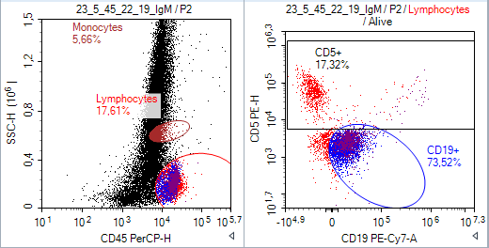
Формат данных
Данные проточной цитометрии представляют собой таблицу значений флуоресценции для каждого события
Для анализа «вручную» необходимо провести визуализацию и захват целевых популяций специальными полигонами
Для анализа исходных данных можно применить ML-методы

Slide 4
Решение - ML-подход для анализа данных
Предобучение UMAP-классификатора на типичных образцах
Формирование полигонов для подсчёта попавших в них событий
Переиспользование UMAP-классификаторов и полигонов на новых данных

Slide 5
Преимущества автоматизации
Устраняется зависимость от субъективного ручного гейтирования
Полученные диаграммы полностью стандартны и легко интерпретируемы
Стадии ручного гейтирования пропускается, бланки заполняются автоматически, и эксперт может сразу же перейти на выдаче финального заключения

Slide 6
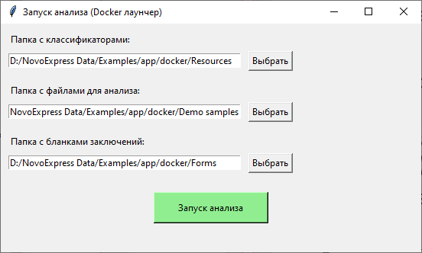
Запуск анализа
Этапы первого запуска:
Загружаем ресурсы проекта
Запускаем Docker
Распаковываем my_container.tar
Запускаем launcher.exe, передаём адреса директорий, содержащих ресурсы проекта (Resources), демонстрационные fcs-файлы (Demo samples) и незаполненные бланки (Forms)
Нажимаем «Запуск анализа»
Дожидаемся завершения работы и обновления бланков (~5 мин)

Slide 7
Демонстрационные образцы
Demo_01 - Образец, полученный от здорового добровольца
Demo_02 - образец больного B-ХЛЛ

Slide 8
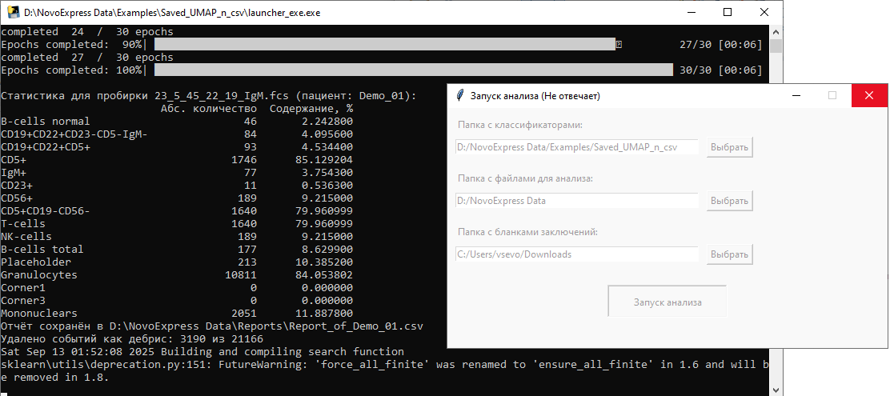
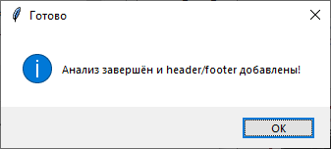
Интерфейс работающего приложения

Slide 9
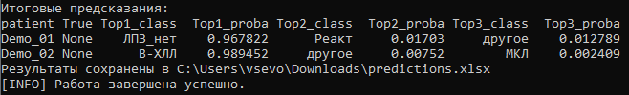
Бонус – предсказание диагноза
Встроенный кэтбуст-классификатор оценивает паттерн экспрессии антигенов, и предсказывает вероятность принадлежности образца к одному из классов:
B-ХЛЛ (хронический B-клеточный лимфоидный лейкоз
ЛПЗ_нет (нет лимфопролиферативного заболевания)
МКЛ (мантийноклеточная лимфома)
ЛМЗ (лимфома из клеток маргинальной зоны)
ВКЛ (волосатоклеточный лейкоз
Реакт (реактивный процесс)
Другое (иные лимфопролиферативные заболевания)

Slide 10


Контакты
Мисюрин Всеволод Андреевич
vsevolod.misyurin@gmail.com
Код проекта
https://github.com/VsevolodMisyurin/Flow_cyt_robot
Демонстрация проекта
https://youtu.be/2j4VVrmqa6k

